Slide 1


翻转课堂PPT
UML概述
PRD2018-G03
本PPT将介绍UML的相关概念
组长：沈启航
组员：叶柏成 杨以恒
徐哲远 骆佳俊
Oct.17th 2018

Slide 2

PRD2018-G03
目录
UML概念（UML是什么）
01.
02.
UML的诞生历史
02.1 为什么会有UML
02.2 UML发展历史
UML的特点
03.
04.
UML的结构
04.1 UML中的事物
04.2 UML中的关系

Slide 3
PRD2018-G03
目录
05.
UML的图
05.1 类图
05.2 对象图
05.3 构件图
05.4 组合结构图
05.5 用例图
05.6 顺序图
05.7 通信图

Slide 4
PRD2018-G03
目录
05.
UML的图
05.8 状态图
05.9 活动图
05.10 部署图
05.11 包图
05.12 定时图
05.13 交互概览图

Slide 5
PRD2018-G03
目录
UML的视图
06.
06.1 用例视图
06.2 逻辑视图
06.3 并发视图
06.4 组件视图
06.5 部署视图
UML的规则与公共机制
07.
08.
小结
附录
09.

Slide 6
01 UML概念（UML是什么）
返回目录

Slide 7

PRD2018-G03
UML概念
UML是什么？
L = language
语言
按照特定规则和模式组成的符号系统
U = Unified
统一
通用的标准
M = Modeling
建模
建立软件系统的模型
Notes:
统一：表示一种通用的标准，它被OMG（Objcet Management Group对象管理组织）认可，成为软件工业界的一种标准。UML表述的的内容能被各类人员所理解，包括客户、领域专家、分析师、设计师、程序员、测试工程师及培训人员等。他们可以通过UML充分理解和表达自己所关注的那部分内容。
建模：即建立软件系统的模型。为说明建模的价值。
语言：表明它是一套按照特定规则和模式组成的符号系统，它用半形式化方法定义，即用图形符号、自然语言和形式语言相结合的方法来描述定义的。UML中的图，结构不同，但是是对同一领域的不同角度的观察。

Slide 8
PRD2018-G03
UML概念
UML是一种用于可视化语言
UML是一种语言
UML是一种用于构造的语言
UML是一种可用于详细描述的语言
UML是一种用于文档化的语言
Notes:
UML是一种语言
语言提供了用于交流的词汇表和在词汇表中组合词汇的规则，而建模语言的词汇表和规则注重于对系统进行概念上和物理上的描述
UML是一种用于可视化语言
UML不仅只是一组图形符号。确切地讲，UML表示法中的每个符号都有明确语义。一个开发者可以用UML绘制一个模型，而另一个开发者可以无歧义地解释这个模型
UML是一种可用于详细描述的语言
UML适于对所有重要的分析、设计和实现决策进行详细描述，这些是软件密集型系统在开发和部署时所必需的。
UML是一种用于构造的语言
UML不是一种可视化的变成语言，但用UML描述的模型描述的模型可与各种编程语言直接相关联。这意味着一种可能性，即可把用于UML描述的模型映射成语言甚至映射成关系数据库的表或面向对象数据库的持久存储。对一个事物，如果表示为图形方式最为恰当，则用UML，而如果表示为文字方式最为恰当，则用编程语言。
UML是一种用于文档化的语言
UML适于建立系统结构及其所有细节的文档。UML还提供了用于表达需求和用于测试的语言。此外，UML提供了对项目计划活动和发布管理活动进行建模的语言

Slide 9
PRD2018-G03
UML概念
UML是统一建模语言，是一种可视化的面向对象建模语言，是一种用来对真实世界物理进行建模的标准标记，用图形方式表现典型的面向对象系统的整个结构。它的作用域不局限于支持面向对象的分析与设计，还支持从需求分析开始的软件开发的全过程。

Slide 10
PRD2018-G03
UML概念
UML的概念包括了UML语义和UML表示符两个部分。 UML语义定义了静态模型和动态模型。静态模型强调系统的对象结构，如对象的类、接口、属性和关系；动态模型关注的是系统对象的行为动作，如对象的方法、交互、协作和状态。UML表示符为开发者或开发工具使用这些图形符号和文本语法为系统建模提供了标准。在UML1.x的版本中，重要内容由9种图来定义，包括用例图、类图、对象图、状态图、构件图、部署图、协作图、交互序列图、活动图。而在UML2.0中又新增了4种图，包括包图、组合结构图、交互概览图、时间图。

Slide 11
02 UML的诞生历史
返回目录

Slide 12
PRD2018-G03
为什么会有UML
成功的软件组织应该总是能够交付满足其用户需要的软件。如果一个软件组织能够及时并可预测地开发出这样的软件，并能够有效地利用人力和物力资源，那么这个软件组织就是可持续发展的。
建模是开发优秀软件的所有活动中的核心部分，其目的是为了把想要的系统结构和行为沟通起来，为了对系统的体系结构进行可视化和控制，为了更好地理解正在构造的系统，并经常揭示简化和复用的机会，同时也是为了管理风险。
返回目录
Notes:
《UML用户指南》（第2版·修订版） P2

Slide 13
PRD2018-G03
为什么会有UML
现代的软件开发采用面向对象的观点进行建模。按照这种说法，所有软件系统都用对象或类作为其主要构造块。
问题1：请简述面向对象方法的中心观点？
对面向对象系统进行可视化、详述、构造和文档化正是统一建模语言（UML）的目的。
Notes:
《UML用户指南》（第2版·修订版） P7
简单地讲，对象通常是从问题空间或解空间的词汇中抽取出来的东西；类是对其具有共同性质的一组对象的描述。每一个对象都有标识（能够对它命名，以区别与其他对象）、状态（通常有一些数据与它相联系）和行为（能对该对象做某些事，它也能为其他对象做某些事）。
A:所有软件系统都用对象或类作为其主要构造快

Slide 14
PRD2018-G03
UML的发展历史
UML起源于多种面向对象建模方法。面向对象建模语言最早出现在20世纪70年代中期。1989年到1994年，其数量从不到十种加到了五十多种。但是由于用户不了解不同建模语言之间的优缺点且没有能力区别不同语言之间的差别，因此很难找到一种比较适合其应用特点的语言，极大地妨碍了用户之间的交流。因此，需要统一建模语言。
返回目录

Slide 15
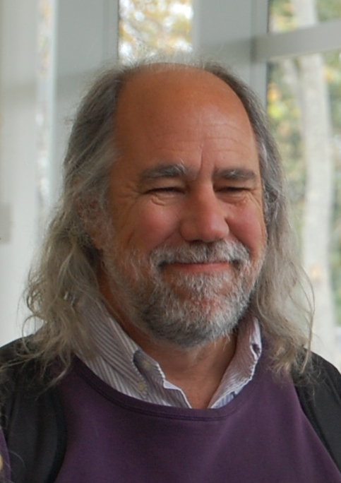
PRD2018-G03
UML的发展历史
3位创始人
葛来迪·布区（英语：Grady Booch，1955年2月27日－），生于美国，计算机科学家与软件工程师，与伊瓦尔·雅各布森、詹姆士·兰宝（James Rumbaugh）共同开发了统一建模语言（UML）。他曾为Ada语言编写了重要的教科书，在软件架构、软件工程及协作开发环境领域的贡献具有国际性声望。

Slide 16
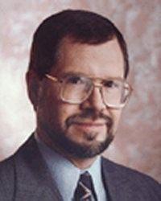
PRD2018-G03
UML的发展历史
3位创始人
詹姆士·兰宝（英语：James E. Rumbaugh，1947年8月22日－），生于美国宾夕法尼亚州伯利恒，计算机科学家，专长于软件工程与面向对象技术。曾提出物件建模技术与统一建模语言（UML）。

Slide 17

PRD2018-G03
UML的发展历史
3位创始人
伊瓦尔·亚尔玛·雅各布森（瑞典语：Ivar Hjalmar Jacobson，1939年9月2日－），又译伊万·雅各布森，生于瑞典于斯塔德（Ystad），计算机科学家与软件工程师，在软件工程领域有很大贡献。曾参与设计统一建模语言（UML）、IBM-Rational统一过程（RUP）、Objectory方法，对于Aspect-oriented software development也做出很多贡献。

Slide 18
PRD2018-G03
UML的发展历史
版本演变
1995年10月发布了第一个公开版本UM0.8
1996年6月和10发布了两个新版本UML0.9和UML0.91,并将UM改名为UML。
1997年11月17日OMG采用UML1.1作为面向对象技术的标准建模语言
1997年11
月4日UML被OMG采纳从此不断修订，此后产生UML1.2、UNM1.3和UML1.4版本
2005年UML2.0规范形成
问题2：请问最早公布的UML版本是什么？
Notes:
1994年10月，Grady Booch和Jim Rumbaugh开始致力于统一建模语言。他们首先将Booch 1993和OMT-2统合起来并与1995年10月发布了第一个公开版本，称之为同一方法UM0.8（Unitied Method）。1995年秋，OOSE创始人Jacobson加盟到这一工作中。经过Booch、Rumbaugh和Jacobson三人的共同努力，于1996年6月和10月分别发布了两个新的版本，及UML0.9和UML0.91，并将UM重新命名为UML（Unified Modeling Language）。

Slide 19
3 UML的特点
返回目录

Slide 20
PRD2018-G03
UML的特点
统一
吸取
创新
UML统一了Booch、OMT、OOSE和其他面向对象方法所涉及的基本概念和建模符号。
UML吸取了面向对象领域中各种优秀的思想，其中也包括非OO方法的影响。
UML在演变的过程中还提出了一些新的概念：模板、职责、扩展机制、线程、过程、分布式、并发、模式、合作、活动图；并清晰地区分类型、类和实例、细化、接口和组件概念。

Slide 21
PRD2018-G03
UML的特点
因此可以认为，UML是一种先进实用的标准建模语句，但其中某些概念尚待实践来验证，UML也必然存在一个进化过程。

Slide 22
4 UML的结构
返回目录

Slide 23
PRD2018-G03
UML的结构
结构事物
包括：类、接口、协作、用例、主动类、构件、制品、结点 。
行为事物
包括：交互、状态机、活动
UML中的事物
分组事物
包括：包
注释事物
包括：注解
返回目录
Notes:
这些元素——类、接口，协作、用例、主动类、构件、制品和结点，是UML模型中可以包含的基本结构事物。它们也有变体，如参与者、信号、实用程序（几种类）、进程和线程（两种主动类）、应用、文档、文件、库、页和表（几种制品）等。

Slide 24
PRD2018-G03
UML的事物
结构事物（structural thing）是UML模型中的名词。它们通常是UML模型的静态部分，描述概念或物理元素。包括：类、接口、协作、用例、主动类、构件、制品、结点 。结构事物的总称为类目（classifier）。
结构事物
返回目录

Slide 25
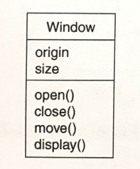
PRD2018-G03
结构事物
类（class）
类是对一组具有相同属性、相同操作、相同关系和相同语义的对象的描述。类实现一个或多个接口。
Notes:
在图形上，把类画成一个矩形，矩形中通常包括类的名称、属性和操作。

Slide 26
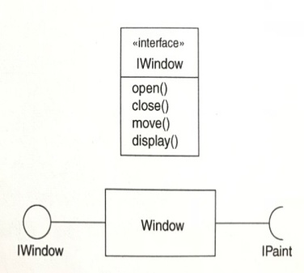
PRD2018-G03
结构事物
接口（interface）
接口是一组操作的集合，其中的每个操作描述了类或构件的一个服务。因此，接口描述了元素的外部可见行为。一个接口可以描述一个类或构件的全部行为或部分行为。接口定义了一组操作规约（既操作的特征标记），而不是操作的实现
Notes:
接口的声明看上去像一个类，在名称的上方标注着关键字《interface》；除非有时用来表示常量，否则不需要属性。接口很少单独出现。把由类提供的对外接口表示成用线连接到类框的一个小圆圈，把类向其他类请求的接口表示成用线连接到类框的半个小圆圈。

Slide 27
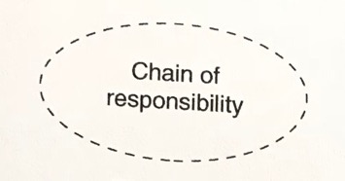
PRD2018-G03
结构事物
协作（collaboration）
协作定义了一个交互，它是由一组共同工作以提供某种协作行为的角色和其他元素构成的一个群体，这些协作行为大于所有元素的各自行为的总和。协作具有结构、行为和维度。一个给定的类或对象可以参与几个协作。这些协作因而表现了系统构成模式的实现。
Notes:
在图形上，把协作画成虚线椭圆，有时仅包含它的名称。职责链

Slide 28
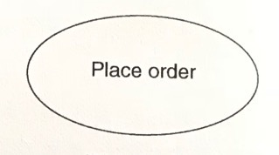
PRD2018-G03
结构事物
用例 （use case）
用例是对一组动作序列的描述，系统执行这些动作将产生对特定的参与者有价值而且可观察的结果。用例用于构造模型中的行为事务。用例是通过协作实现的。
Notes:
在图形上，把用例画成实线椭圆，通常只包含它的名称。

Slide 29
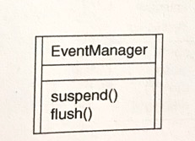
PRD2018-G03
结构事物
主动类（active class）
主动类是这样的类，其对象至少拥有一个进程或线程，因此它能够启动控制活动。主动类的对象所表现的元素的行为与其他元素的行为并发，除了这一点之外，它和类是一样的。
Notes:
在图形上，把主动类绘制成类图符，只是它的左右外框是双线，通常它包含名称、属性和操作。

Slide 30
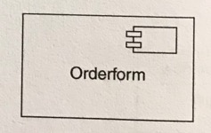
PRD2018-G03
结构事物
构件（component）
构件是系统设计的模块化部件，将实现隐藏在一组外部接口背后。在一个系统中共享相同接口的构件可以相互替换，只要保持相同的逻辑行为即可。可以通过把部件和连接件接合在一起表示构件的实现；部件可以包括更小的构件。
Notes:
在图形上，构件的表示很像类，只是在其右上角有一个特殊的图标。

Slide 31
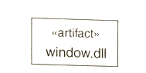
PRD2018-G03
结构事物
制品（artifact）
制品是系统中物理的而且可替换的部件，它包括物理信息（“比特”）。在一个系统中，会遇到不同类型的部署制品，如源代码文件、可执行程序和脚本。制品通常代表对源码信息或运行时的物理打包。
Notes:
在图形上，把制品画成一个矩形，在其名称的上方标注着关键字《artifact》。

Slide 32
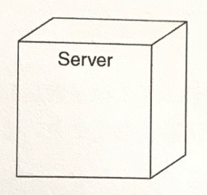
PRD2018-G03
结构事物
结点 （node）
结点是在运行时存在的物理元素，它表示一个计算机资源，通常至少有一些记忆能力，还经常具有处理能力。一组构件可以驻留在一个结点内，也可以从一个结点迁移到另一个结点。
Notes:
在图形上，把结点画成一个立方体，通常在立方体中只写它的名称。

Slide 33
PRD2018-G03
UML的结构
行为事物是UML模型图的动态部分。它们是模型中的动词，描述跨越空间和时间的行为，主要包括交互和状态机两部分。共有3类主要的行为事物。
行为事物
返回目录

Slide 34

PRD2018-G03
行为事物
交互（interaction）
交互是这样一种行为，它由特定语境中共同完成一定任务的一组对象或角色之间交换的信息组成。一个对象群体的行为或者单个操作的行为可以用一个交互来描述。交互涉及一些其他元素，包括消息、动作和连接件（对象间的连接）。
Notes:
在图形上，把消息画成一条有方向的直线，通常在其上总是带有操作名。

Slide 35
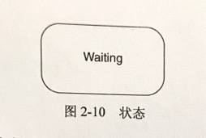
PRD2018-G03
行为事物
状态机（state machine）
状态机是这样一种行为，它描述了一个对象或一个交互在生命期内响应时间所经历的状态序列以及他对这些事情做出的响应。单个类或一组类之间协作的行为可以用一个状态机来描述。状态机涉及到一些其他元素，包括状态、转移（从一个状态到另一个状态的流）、事件（触发转换的事物）和活动（对一个转移的响应）。
Notes:
在图形上，把状态画成一个圆角矩形，通常在其中含有状态的名字及其子状态。

Slide 36
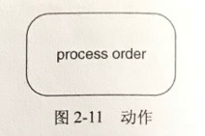
PRD2018-G03
行为事物
活动（activity）
活动是这样一种行为，它描述了计算过程执行的步骤序列。交互所注重的是一组进行交互的对象，状态机所注重的是一定时间内一个对象的生命周期，活动注重的是步骤之间的流而不关心哪个对象执行哪个步骤。活动的一个步骤称为一个动作。
Notes:
在图形上，把动作画成一个圆角矩形，在其中含有指明其用途的名字。状态和动作靠不同的语境得以区别。

Slide 37
PRD2018-G03
UML的结构
分组事物是UML模型图的组织部分，描述事物的组织结构，主要由包来实现。
分组事物
返回目录

Slide 38
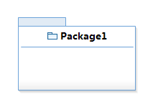
PRD2018-G03
分组事物
包（package）
包适用于对设计本身进行组织的通用机制，与类不同，它是用来组织实现构造物的。结构事物、行为事物甚至其他的分组事物都可以放进包内。包不像构件（构件在运行时存在），它纯粹是概念上的（仅在开发时存在）。
包是用来组织UML的基本分组事物。它也有变体，如框架、模型和子系统。
Notes:
在图形上，把包画成带标签的文件夹（一个左上角带有一个小矩形的大矩形），在矩形中通常仅含有包的名称，有时还含有其内容。

Slide 39
PRD2018-G03
UML的结构
注释事物是UML模型的解释部分，用来描述、说明和标注模型中的任何元素。
注释事物
返回目录

Slide 40
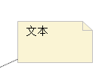
PRD2018-G03
注释事物
注解（note）
注解是依附于一个元素或一组元素之上对它进行约束或解释的简单符号。
该元素是可以包含在UML模型中的基本注释事物。通常可以用注解中所含的约束或解释来修饰图，最好是把注释表示成形式或非形式化的文本。这种元素也有变体，例如需求（从模型的外部来描述想得到的行为）。
Notes:
在图形上，把注解画成一个右上角是折角的矩形，其中带有文字或图形解释。

Slide 41
PRD2018-G03
UML的结构
依赖
Dependency
关联
Association
UML中的关系
泛化
Generalization
实现
Realization
返回目录
Notes:
这4种元素是UML模型中可以包含的基本关系事务。它们也有变体，例如：精化、跟踪、包含和拓展

Slide 42
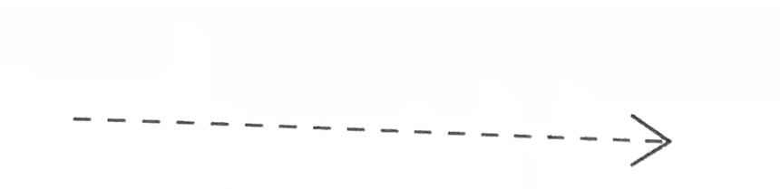
PRD2018-G03
UML的关系
依赖是两个模型元素之间的语义关系，其中一个元素（独立元素）发生变化会影响另一个元素（依赖元素）的语义。
依赖关系
返回目录
Notes:
在图形上，把依赖画成一条可能有方向的方向，有时还带有一个标记。

Slide 43

PRD2018-G03
UML的关系
关联是类之间的结构关系，它描述了一条链，链是对象（类的实例）之间的连接。指明了一个对象和另一个对象间的关系。
关联关系
返回目录
Notes:
在图形上，把关联画成一条实线，它可能有方向，有时还带有一个标记，而且它还经常含有多重性和端名这样的修饰。

Slide 44

PRD2018-G03
UML的关系
泛化是一种一般化/特殊化的关系，其中特殊元素（子元素）基于一般元素（父元素）而建立。子元素共享了父元素的结构和行为。
泛化关系
返回目录
Notes:
在图形上，把泛化关系画成一条带有空心箭头的实线，该实线指向父元素。

Slide 45

PRD2018-G03
UML的关系
实现是类目之间的语义关系，其中的一个类目指定了由另一个类目必须执行的约定。在两种地方会遇到实现关系：一种是在接口和实现他们的类或构件之间；另一种是在用例和实现他们的协作之间。
实现关系
返回目录
Notes:
在图形上，把实线关系画成一条带有空心箭头的虚线，它是泛化和依赖关系两种图形的结合。

Slide 46
5 UML的图
返回目录

Slide 47
PRD2018-G03
UML的图
图（diagram）是一组元素的图形表示，大多数情况下把图画成顶点（代表事物）和弧（代表关系）的连通图。为了对系统进行可视化，可以从不同角度画图，这样一个图是对系统的投影。对所有的系统（除非很微小的系统）而言，图是组成元素的省略视图。有些元素可以出现在所有图中，有些元素可以出现在一些图中（很常见），还有些元素不能出现在图中（很罕见）。
Notes:
在理论上，图可以包括事物及其关系的任何组合。然而实际中仅出现少量的常见组合，它们与组成软件密集型系统的体系结构的5中最有用的视图相一致。由于这个原因，UML包括13种这样的图。

Slide 48
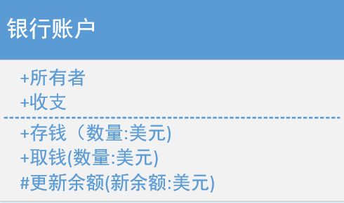
PRD2018-G03
UML的图
类图（class diagram）
展现了一组类、接口、协作和它们之间的关系。在面向对象系统的建模中所建立的最常见的图就是类图。类图给出系统的静态设计视图。包含主动类的类图给出系统的静态进程视图。构件图是类图的变体。
Notes:
标志 可见性类型
+ Public
# Protected
- Private
~ Package

Slide 49
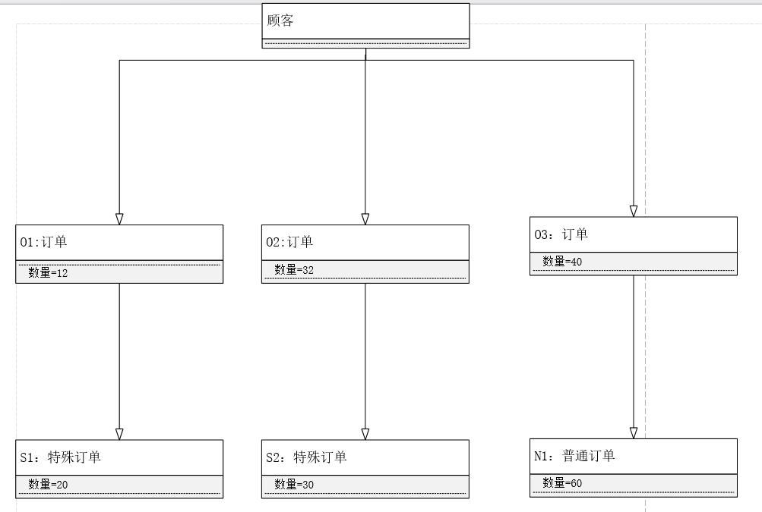
PRD2018-G03
UML的图
对象图（object diagram）
展现了一组对象以及它们之间的关系。对象图描述了在类图中所建立的事物的实例的静态快照。和类图一样，这些图给出系统的静态设计视图或静态进程视图，但它们是从真实案例或原型案例的角度建立的。

Slide 50
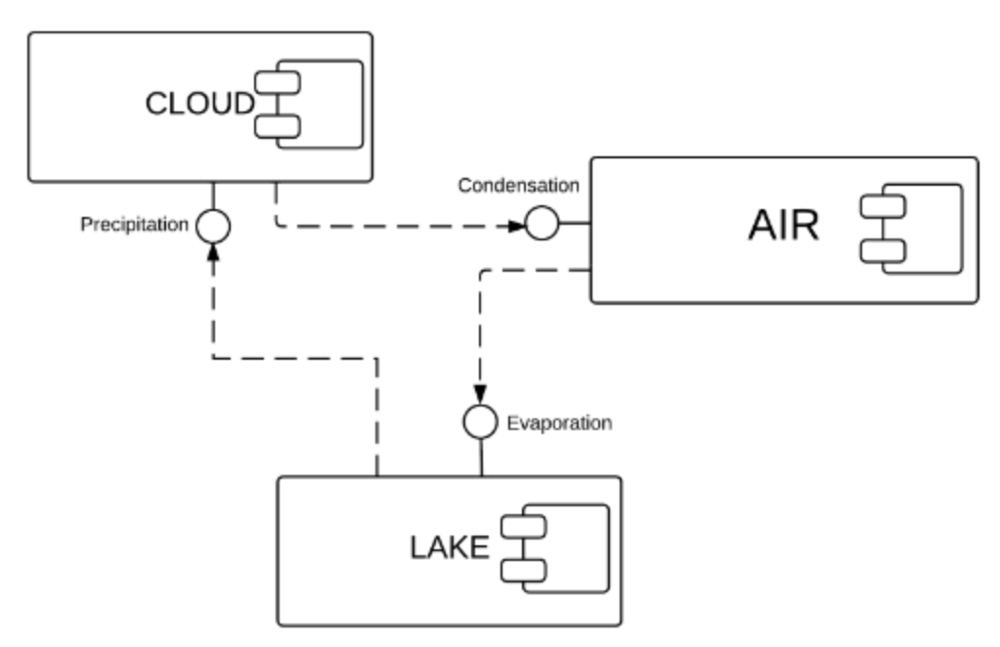
PRD2018-G03
UML的图
构件图（component diagram）
展现了一个封装的类和它的接口、端口以及由内嵌的构件和连接件构成的内部结构。构件图用于表示系统的静态设计实现视图。对于由小的部件构建大的系统来说，构件图是很重要的（UML将构件图和适用于任意类的组合结构图区分开来，但由于构件和结构化类之间的差别微不足道，所以一起讨论它们）。

Slide 51
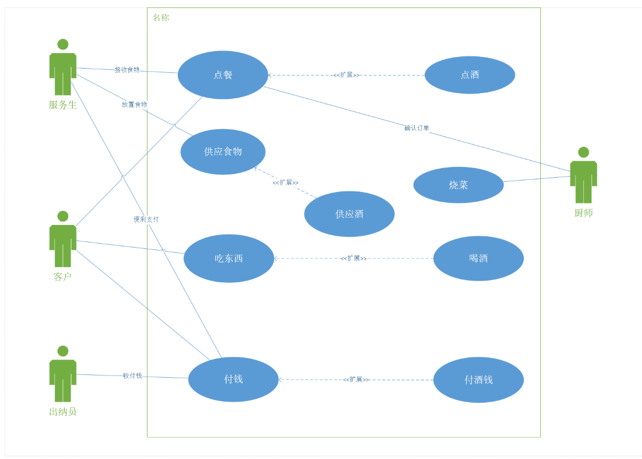
PRD2018-G03
UML的图
问题3：UML2.0中，为每个用例增加了一个Subject的特征，这项特征的取值可以作为在逻辑层面划分一组用例的一项依据。请问用例图中那个部分体现了这个Subject特征？
用例图（use case diagram）
展现了一组用例、参与者（一种特殊的类）及它们之间的关系。用例图给出系统的静态用例视图。这些图在对系统的行为进行组织和建模上是非常重要的。
Notes:
系统边界

Slide 52
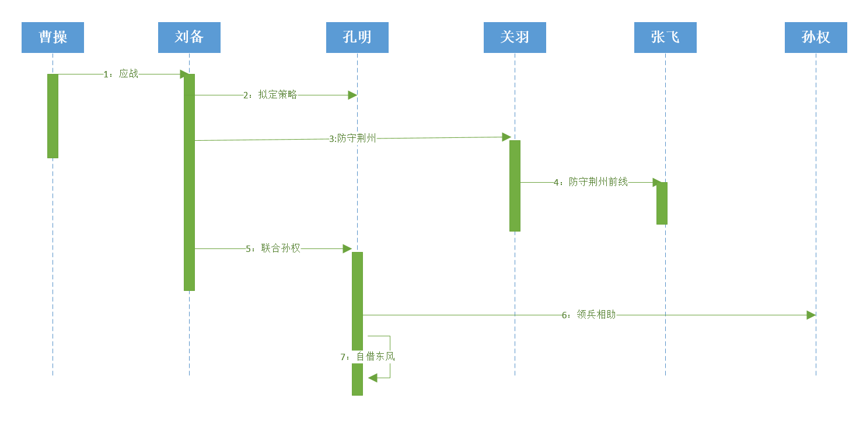
PRD2018-G03
UML的图
顺序图和通信图都是交互图。
交互图（interaction diagram）
展现了一种交互，它由一组对象或角色以及 它们之间可能发送的消息构成。交互图专注 于系统的动态视图。
序列图（sequence diagram）强调消息的次序。
通信图（communication diagram）强调收发消息的对象或角色的结构组织。

Slide 53
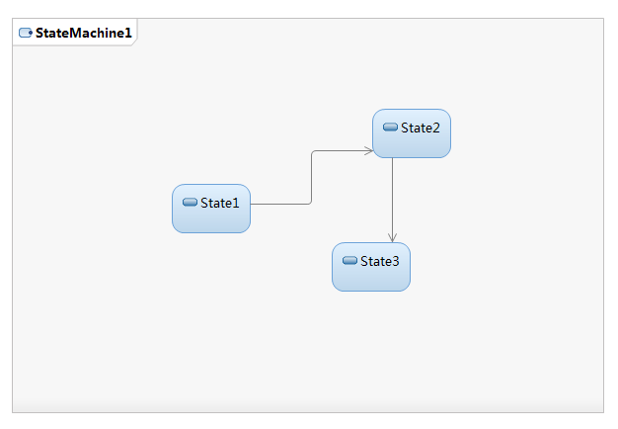
PRD2018-G03
UML的图
状态图（state diagram）
展现了一个状态机，它由状态、转移、事件和活动组成。状态图展现了对象的动态视图。它对接口、类或协作的行为建模尤为重要，而且它强调由事件引发的对象行为，这非常有助于对反应式系统建模。

Slide 54
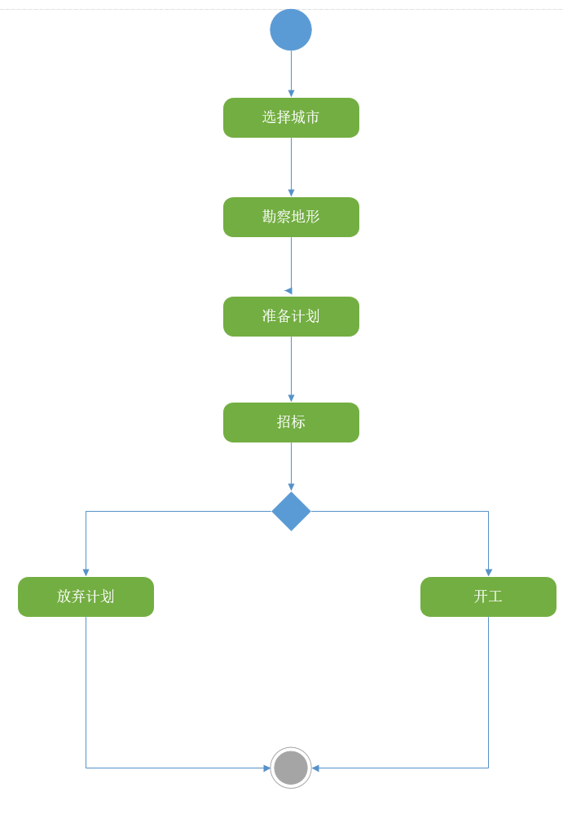
PRD2018-G03
UML的图
活动图（activity diagram）
将进程或其他计算的结构展示为计算内部一步一步的控制流和数据流。活动图专注于系统的动态视图。它对系统的功能建模特别重要，并强调对象间的控制流程。

Slide 55
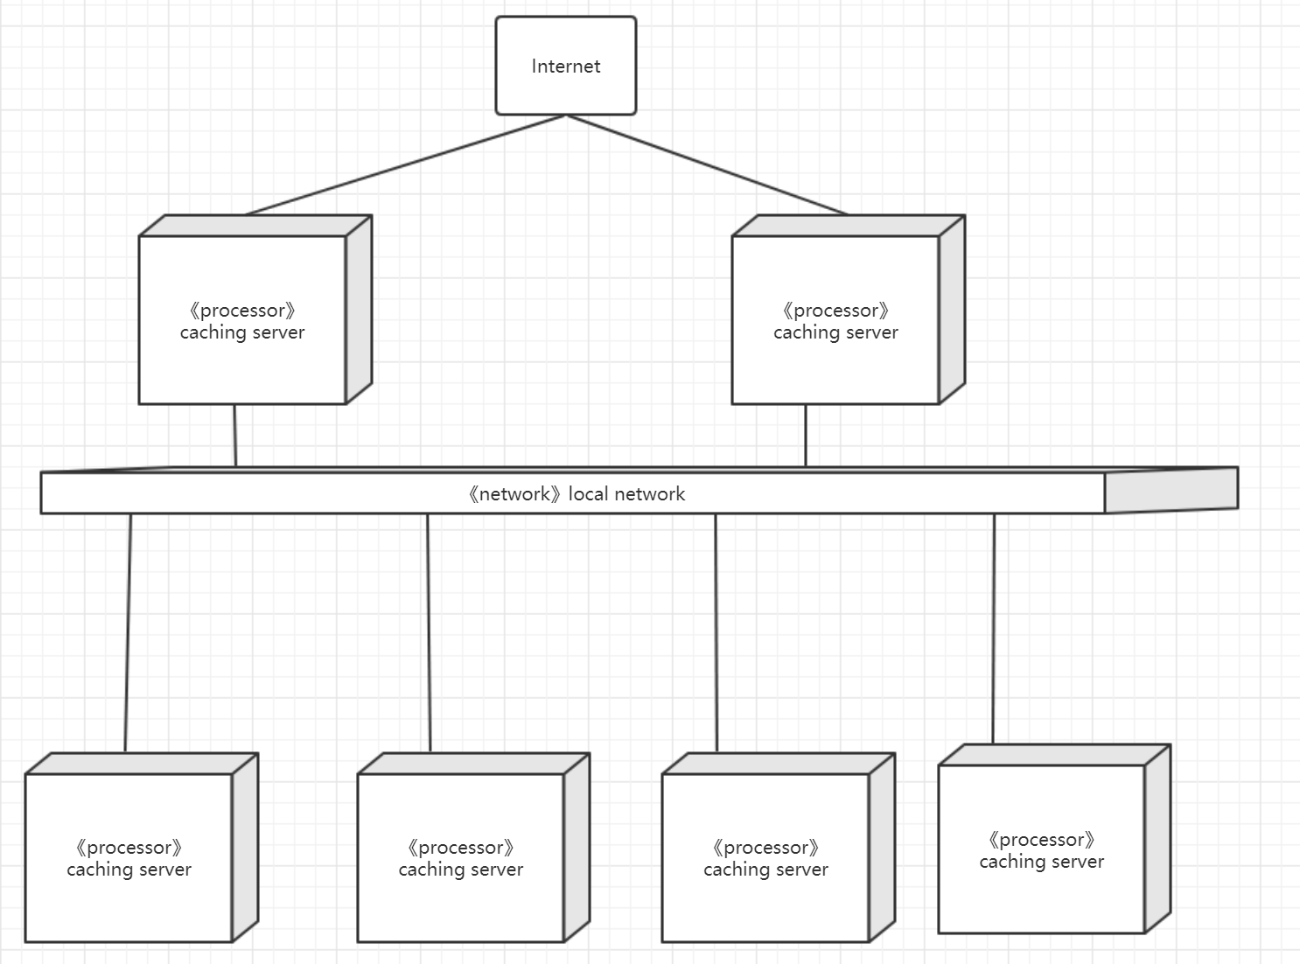
PRD2018-G03
UML的图
部署图（deployment diagram）
展现了对运行时的处理结点以及在其中生存的构件的配置。部署图给出了体系结构的静态部署视图。通常一个结点包含一个或多个制品。

Slide 56
PRD2018-G03
UML的图
制品图（artifact diagram）
展现了计算机中一个系统的物理结构。制品包括文件、数据库和类似的物理比特集合。制品图常与部署图一起使用。制品也展现了它们实现的类和构件。（UML把制品图视为部署图的变体）

Slide 57
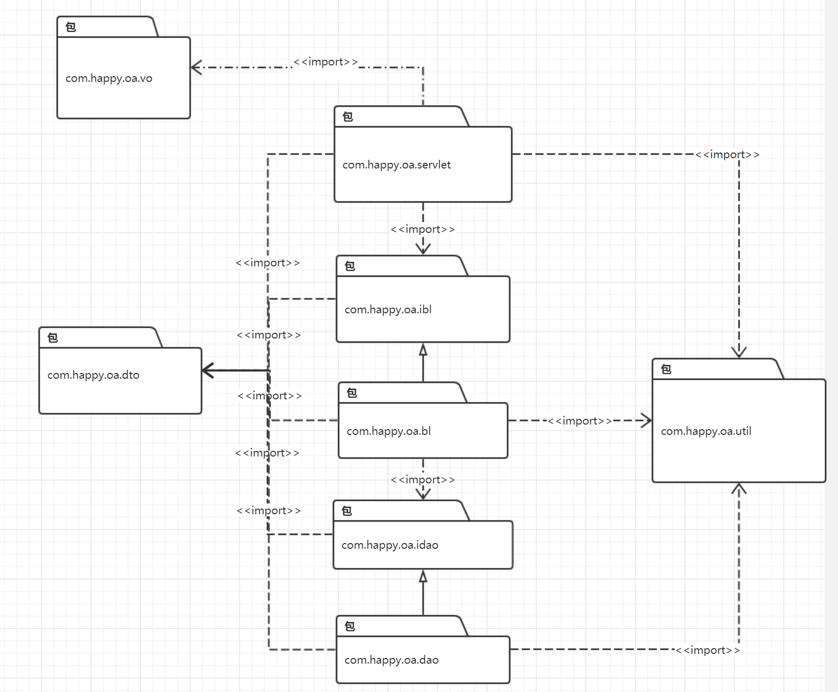
PRD2018-G03
UML的图
包图（package diagram）
展现了由模型本身分解而成的组织单元以及它们的依赖关系。

Slide 58
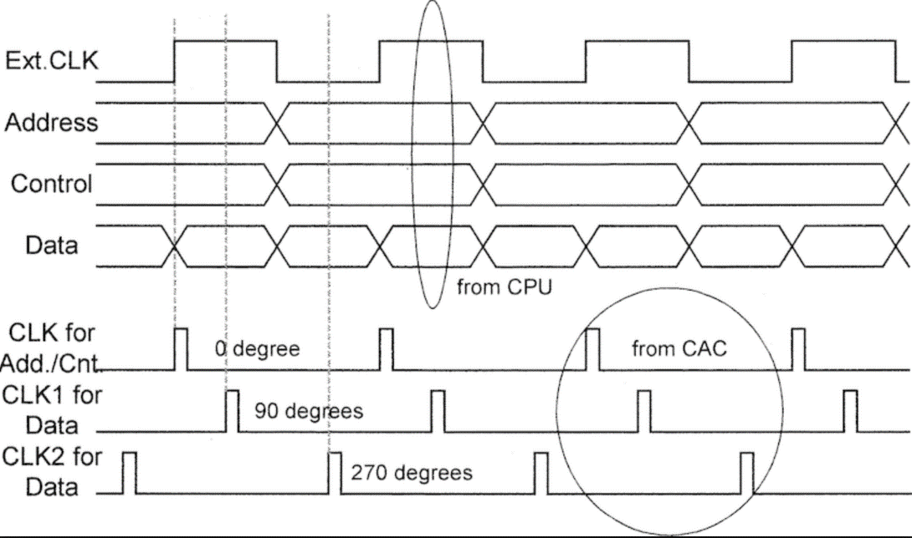
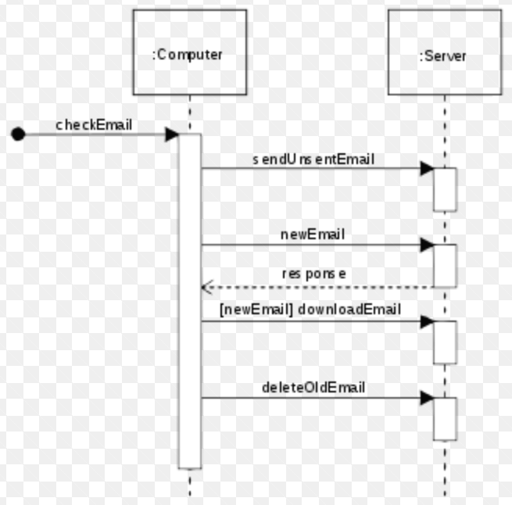
PRD2018-G03
UML的图
定时图（timing diagram）
是一种交互图，它展现了消息跨越不同对象或角色的实际时间，而不仅仅是关心消息的相对顺序。
交互概览图
（interaction overview diagram）
是活动图和顺序图的混合物。

Slide 59
6 UML的视图
返回目录

Slide 60
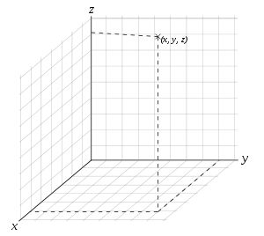
PRD2018-G03
UML的视图
什么是视图？
View(软件体系结构视图) 是到模型的一个投影，即从一个特定的视角或合适的点（忽略与之无关的实体）对模型所进行的观察。
体系结构涵盖的内容和决策过多，超过人脑瞬时理解范围，需要采用"分而治之"的办法从不同视角分别设计；同时，也为软件体系结构的理解、交流和归档提供了方便。
问题4：请形容一下什么是视图？
Notes:
一个体系结构视图是对于从某一视角或某一点上看到的系统所做的简化描述，描述中涵盖了系统的某一特定方面，而省略了于此方面无关的实体。也就是说，体系结构要涵盖的内容和决策太多了，超过了人脑"一蹴而就"的能力范围，因此采用"分而治之"的办法从不同视角分别设计；同时，也为软件体系结构的理解、交流和归档提供了方便。值得特别说明的，大多数书籍中都强调多视图方法是软件体系结构归档的方法，其实不然。多视图方法不仅仅是体系结构归档技术，更是指导我们进行体系结构设计的思维方法。那么这里的视角有很多，到底应该怎么采取其中的视角呢？
A：视图是对于从某一视角或某一点上看到的系统

Slide 61
PRD2018-G03
UML的视图
UML视图的划分
逻辑视图
Logical View
并发视图
Process View
用例视图
Use Case View
组件视图
Physical View
部署视图
Deployment View
适用对象
设计人员
开发人员
Notes:
在UML中用5种不同的视图来表示一个系统，这些视图从不同的侧面描述系统

Slide 62
PRD2018-G03
UML的视图
常用图形
用例图
活动图
用例视图(use case view)
用例视图被称为参与者的外部用户所能观察到的系统功能模型图。用例是系统中的一个功能单元，可以描述为参与者与系统之间的一次交互。用例模型的用途是列出系统的用例和参与者，并显示了哪个参与者参与了哪个用例的执行。用例视图是其他4种视图的核心，它的内容直接驱动其它视图的开发。
适用对象
用户
设计者
实现者
测试者

Slide 63
PRD2018-G03
UML的视图

Slide 64
PRD2018-G03
UML的视图
常用图形
类图
对象图
包图
逻辑视图(logical view)
逻辑视图包含了类、接口和协作，它们形成了问题及其解决方案的词汇。这种视图主要支持系统的功能需求，即系统应该提供给最终用户的服务。逻辑视图主要是从系统的静态结构和动态行为角度显示如何实现系统的功能
适用对象
设计人员
开发人员

Slide 65
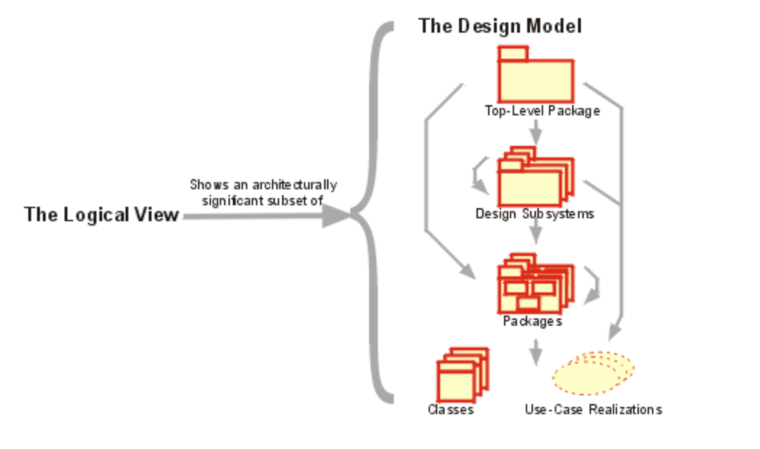
PRD2018-G03
UML的视图

Slide 66
PRD2018-G03
UML的视图
常用图形
状态机图
通信图
活动图
并发视图(Process View)
并发试图显示了系统的并发性，并解决在并发系统中存在的通信问题和同步问题。主要是从资源的有效利用、代码的并行执行以及系统环境中异步时间的处理等方面来考虑。
适用对象
开发人员
系统集成人员

Slide 67
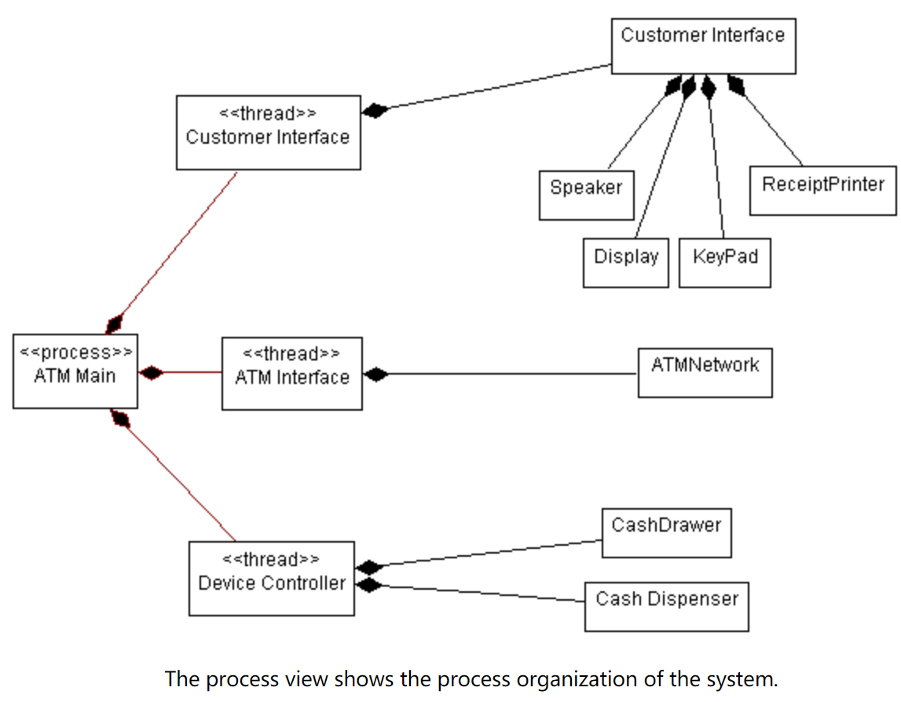
PRD2018-G03
UML的视图

Slide 68
PRD2018-G03
UML的视图
常用图形
构件图
组件视图（physical view)
组件视图包含了用于装配与发布物理系统的制品。这种视图主要针对系统发布的配置管理，它由一些独立的文件组成；这些文件可以用各种方法装配，以产生运行系统。它同时也关注从逻辑的类和构件到物理制品的映射。显示代码组件的组织结构
适用对象
开发人员

Slide 69
PRD2018-G03
UML的视图

Slide 70
PRD2018-G03
UML的视图
部署视图(deployment view)
部署视图包含了形成系统硬件拓扑结构的结点。这种视图主要描述组成物理系统的部件的分布、交付和安装。同时，部署视图还允许评估分配结果和资源分配。
主要描述了系统具体如何进行部署
适用对象
开发人员
系统集成人员
测试人员

Slide 71
7 UML的规则
与公共机制
返回目录

Slide 72
PRD2018-G03
规则与公共机制
像任何语言一样，UML有一套规则，这些规则描述了一个形式良好的模型应该是什么样，它还有4种贯穿整个语言且一致应用的公共机制。这套规则及公共机制使得UML变得较为简单和统一。
由于规则和公共机制是对规范的描述，更多的是需要记忆的部分，所以需要同学自行参考教材学习并记忆，本PPT在此就不赘述了。

Slide 73
8 小结
返回目录

Slide 74
PRD2018-G03
小结
UML是一种语言：它遵循特定的规则；允许创建各种模型而并不告诉设计者需要创建哪些模型；而且不提供开发过程。
UML的组成共包括3部分：事物、关系、图。
UML有13种不同的图，通过它们的相互组合提供被建模系统的所有5种视图。13种图可以归纳为5大类：静态图包括类图、对象图、包图、组合结构图；行为图包括状态图和活动图；用例图；交互图包括通信图、定时图、顺序图、交互概览图；实现图包括构件图、部署图。
Notes:
A：用例驱动
B：以体系结构为中心
C：迭代的和增量的/////
U：统一化的
M: 可视化的建模
面向对象的

Slide 75
9 附录
返回目录

Slide 76
PRD2018-G03
附录
参考文献：
[1]Grady Booch,James Rumbaugh,Ivar Jacobson.UML用户指南[M].第二版.修订版.邵维忠,麻志毅,马浩海,刘辉.北京:人民邮电出版社,2013.1~26.
[2]杨弘平 等.UML2 基础、建模与设计教程[M].北京:清华大学出版社,2015.1~13.
[3] Introduction To OMG‘s Unified Modeling Language™ (UML®)[EB/OL]. http://www.uml.org/what-is-uml.htm,2018/10/14.
[4] Unified Modeling Language[DB/OL]. https://en.wikipedia.org/wiki/Unified_Modeling_Language,2018/10/14.

Slide 77
PRD2018-G03
附录
工作分工：
沈启航——PPT编写，PPT整合，辅助演讲；
叶柏成——PPT编写，PPT整合；
杨以恒——PPT编写，主讲人；
徐哲远——PPT编写；
骆佳俊——PPT编写；
绩效（10分制）：
沈启航 9.5 叶柏成9.0 杨以恒8.8 徐哲远8.7 骆佳俊8.5

Slide 78
THANKS FOR LISTENING
Oct.17th 2018

